Slide 1

Normering waterveiligheid

Slide 2
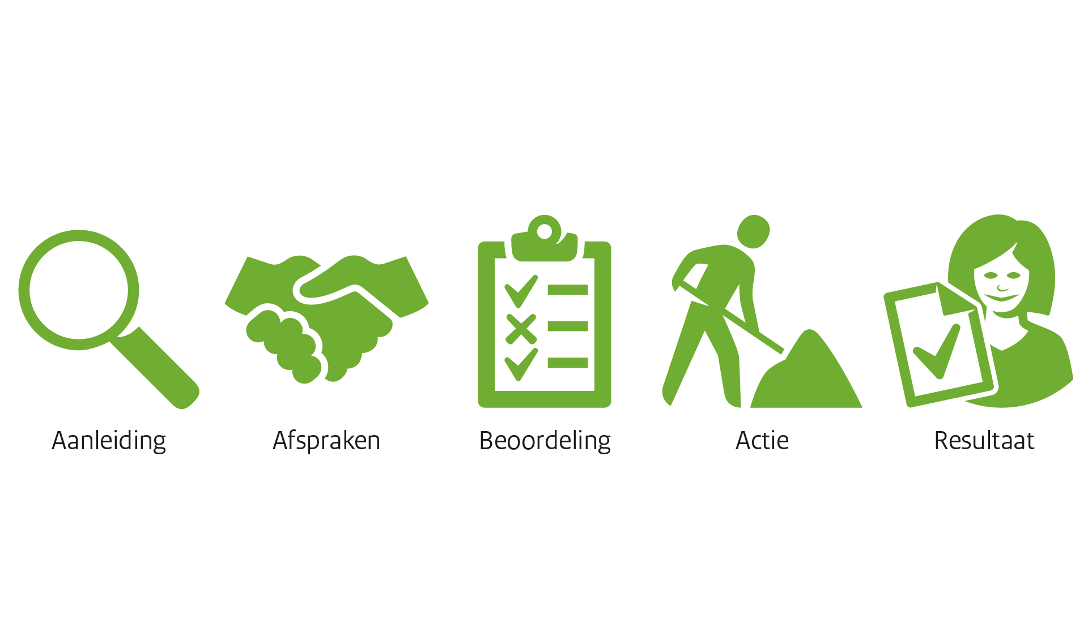
Normering waterveiligheid
Notes:
Een circulaire economie is een economisch systeem dat de herbruikbaarheid van producten en grondstoffen en het behoud van natuurlijke hulpbronnen als uitgangspunt neemt en waardecreatie in iedere schakel van het systeem nastreeft.

Slide 3

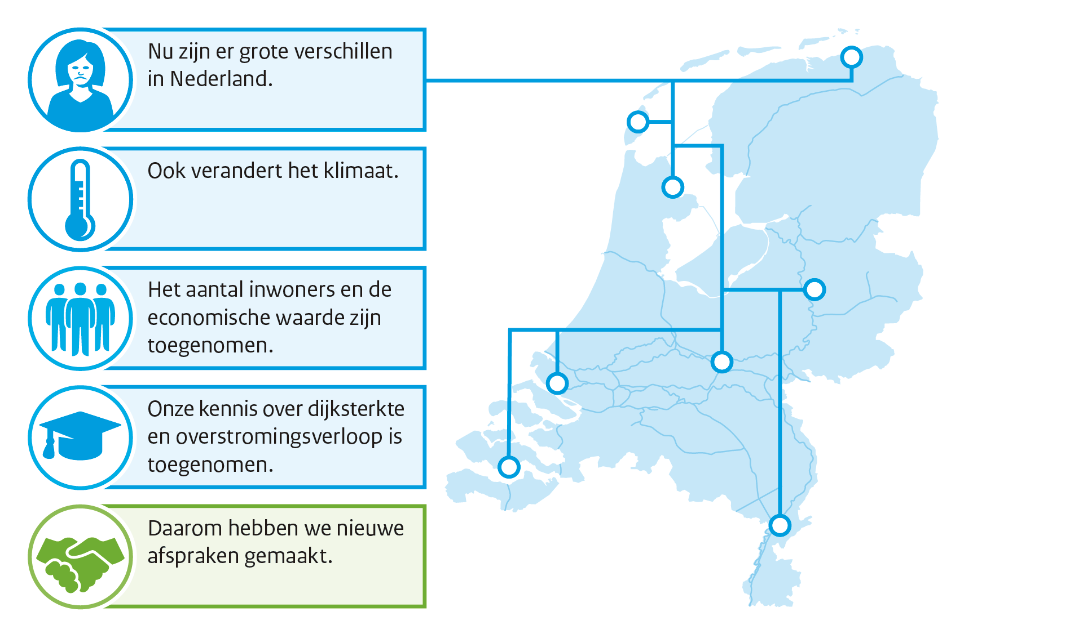
Aanleiding
Notes:
Een circulaire economie is een economisch systeem dat de herbruikbaarheid van producten en grondstoffen en het behoud van natuurlijke hulpbronnen als uitgangspunt neemt en waardecreatie in iedere schakel van het systeem nastreeft.

Slide 4

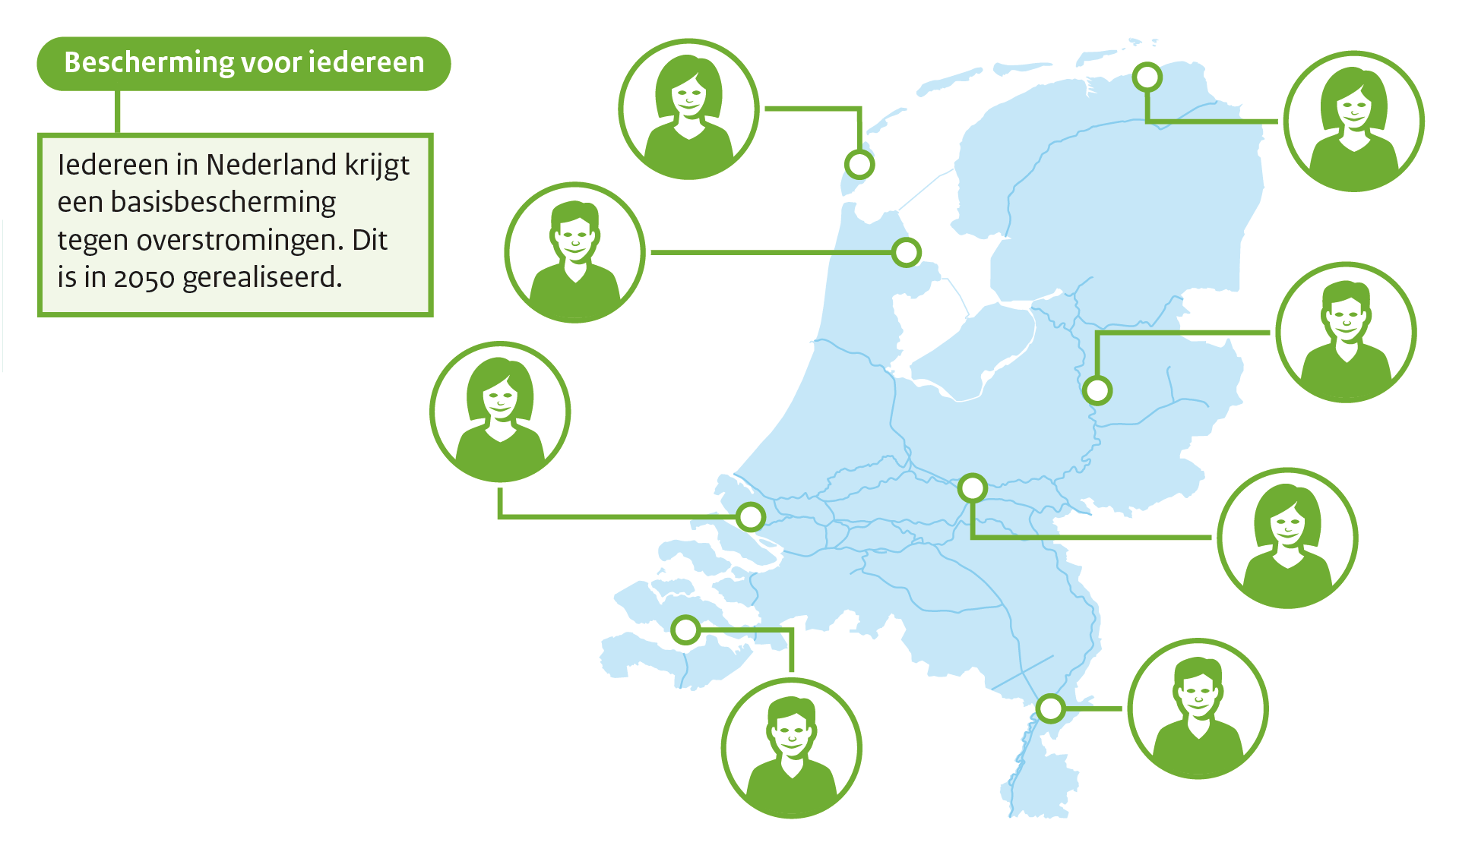
Afspraken - introductie
Notes:
Een circulaire economie is een economisch systeem dat de herbruikbaarheid van producten en grondstoffen en het behoud van natuurlijke hulpbronnen als uitgangspunt neemt en waardecreatie in iedere schakel van het systeem nastreeft.

Slide 5
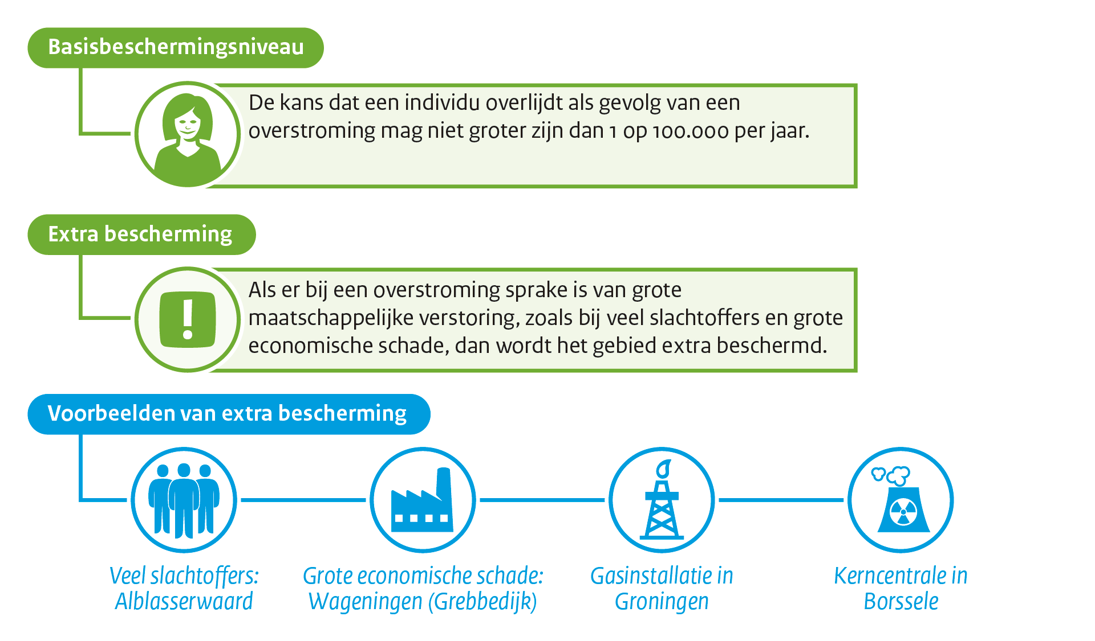
Afspraken - verdieping
Notes:
Een circulaire economie is een economisch systeem dat de herbruikbaarheid van producten en grondstoffen en het behoud van natuurlijke hulpbronnen als uitgangspunt neemt en waardecreatie in iedere schakel van het systeem nastreeft.

Slide 6
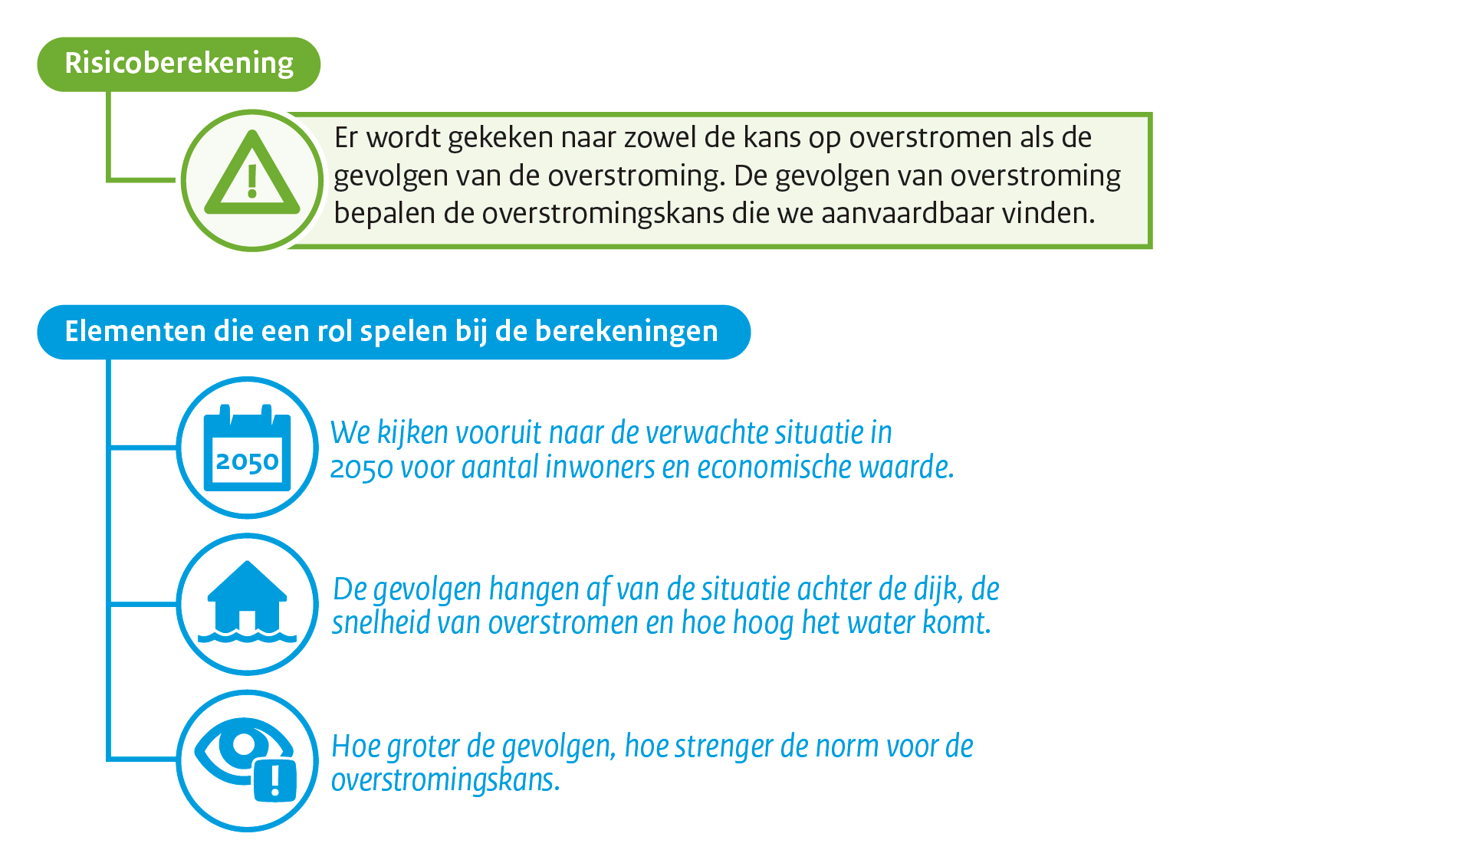
Afspraken - verdieping
Notes:
Een circulaire economie is een economisch systeem dat de herbruikbaarheid van producten en grondstoffen en het behoud van natuurlijke hulpbronnen als uitgangspunt neemt en waardecreatie in iedere schakel van het systeem nastreeft.

Slide 7

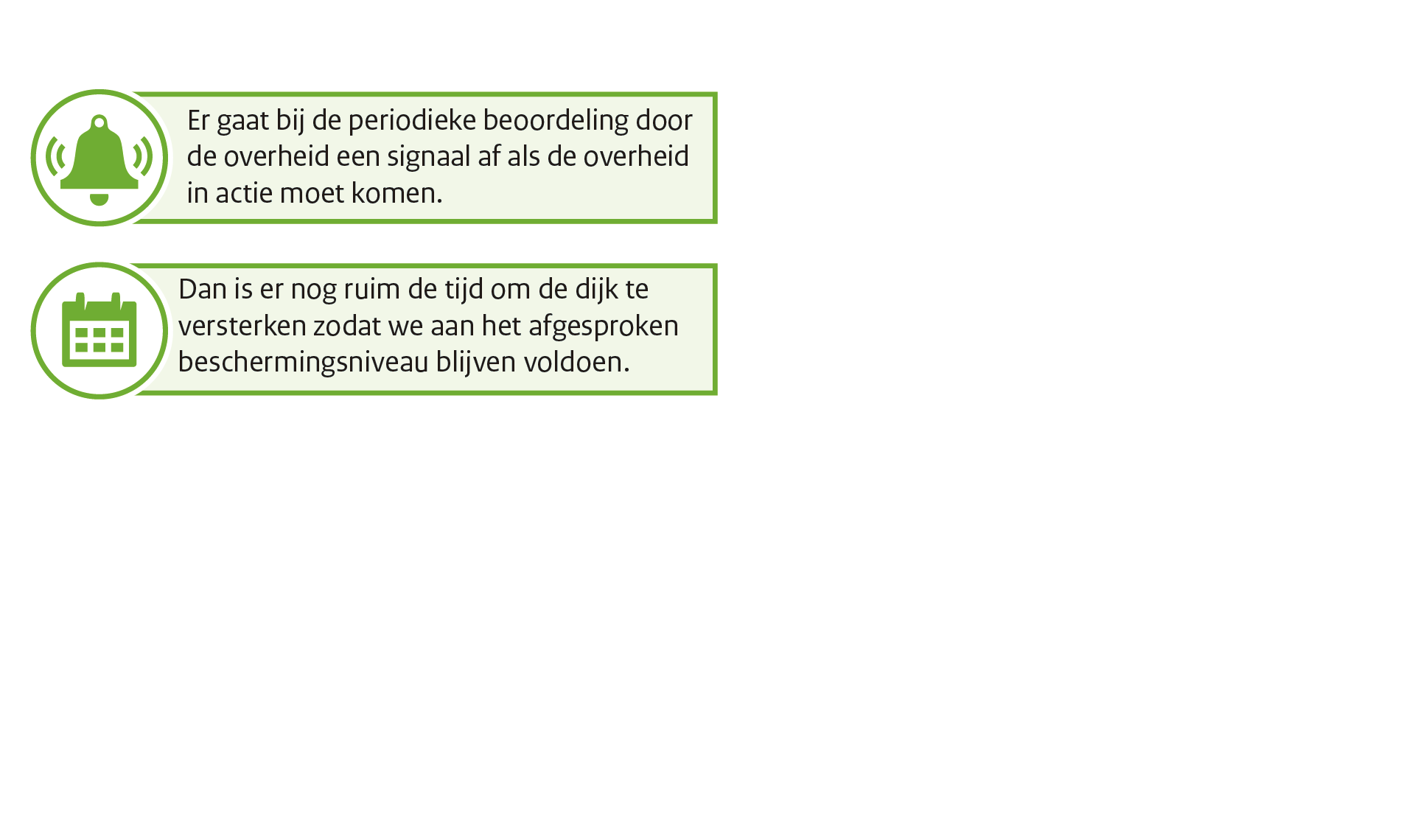
Beoordeling - introductie
Notes:
Een circulaire economie is een economisch systeem dat de herbruikbaarheid van producten en grondstoffen en het behoud van natuurlijke hulpbronnen als uitgangspunt neemt en waardecreatie in iedere schakel van het systeem nastreeft.

Slide 8
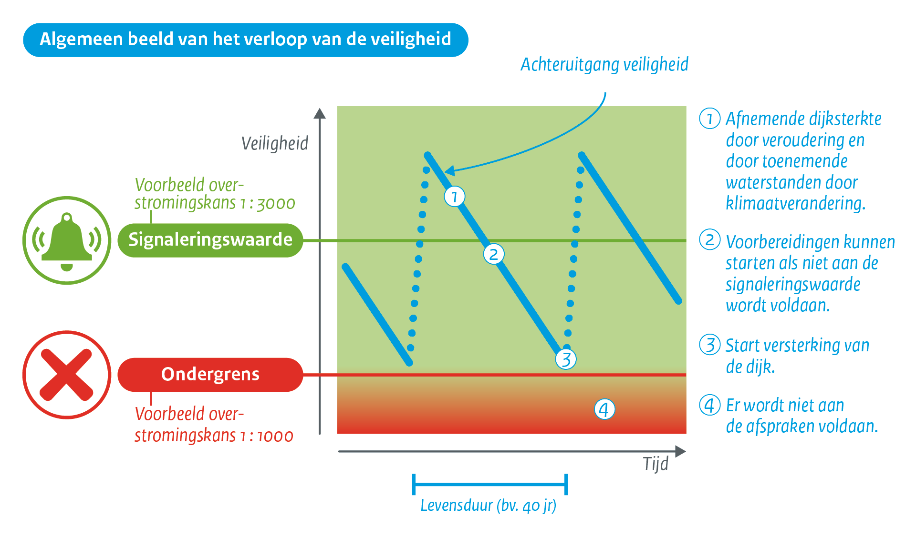
Beoordeling - verdieping
Notes:
Een circulaire economie is een economisch systeem dat de herbruikbaarheid van producten en grondstoffen en het behoud van natuurlijke hulpbronnen als uitgangspunt neemt en waardecreatie in iedere schakel van het systeem nastreeft.

Slide 9
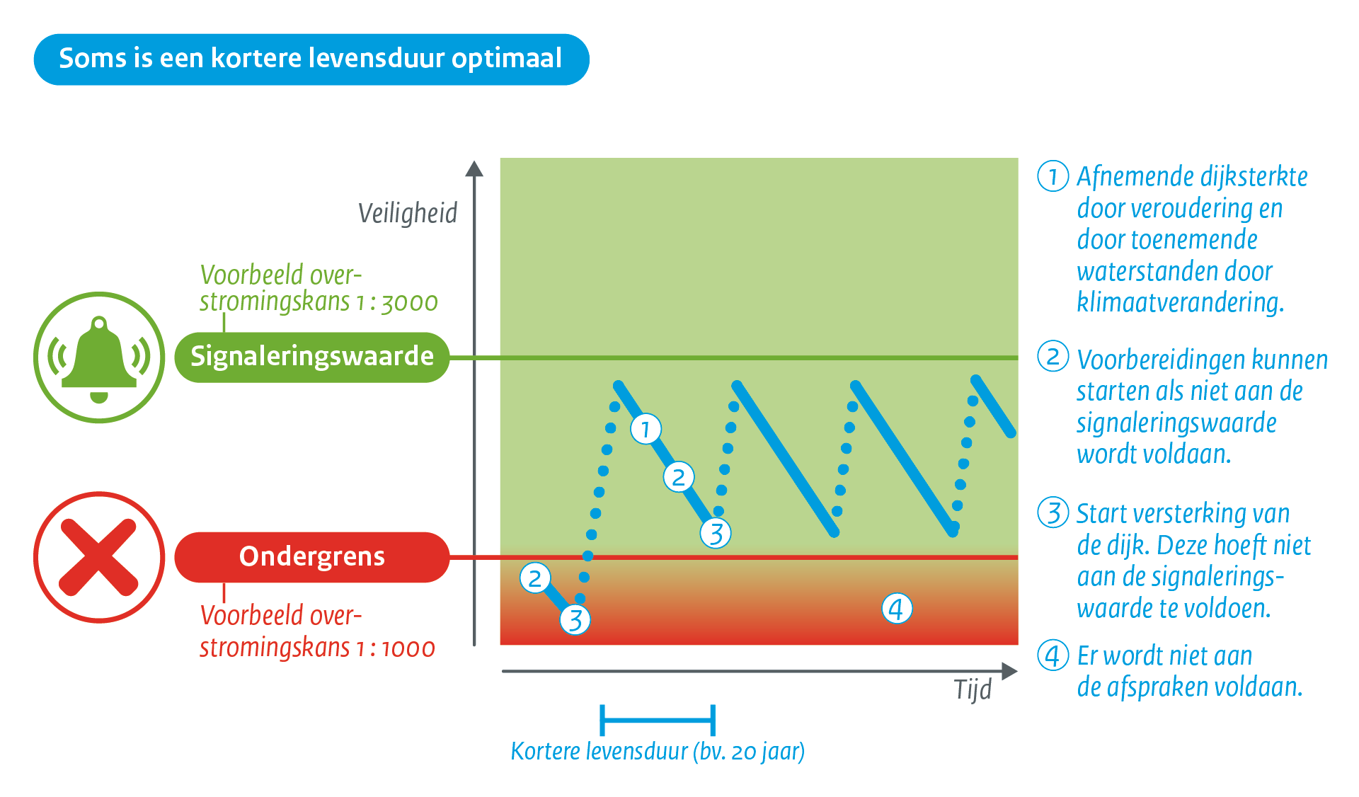
Beoordeling - verdieping
Notes:
Een circulaire economie is een economisch systeem dat de herbruikbaarheid van producten en grondstoffen en het behoud van natuurlijke hulpbronnen als uitgangspunt neemt en waardecreatie in iedere schakel van het systeem nastreeft.

Slide 10
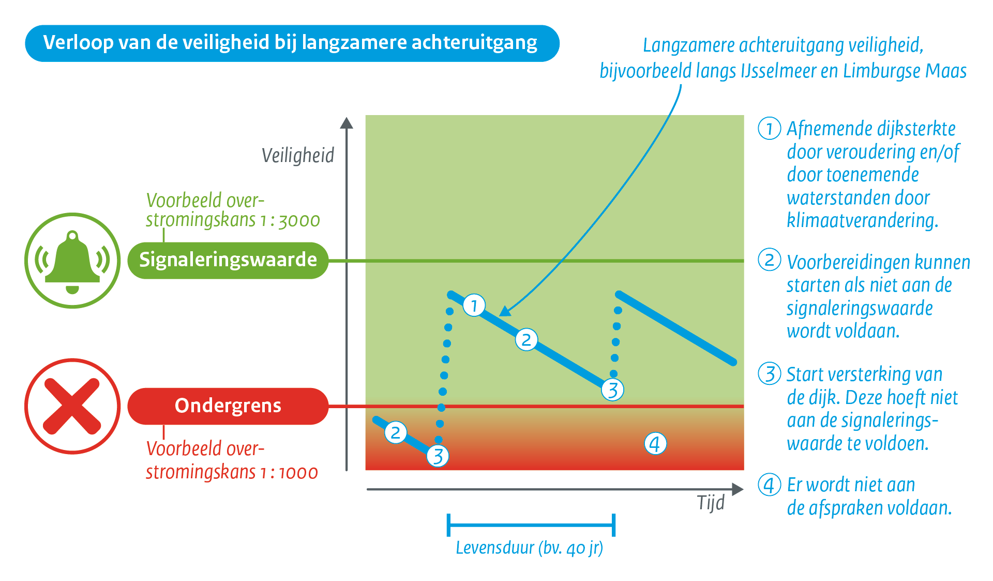
Beoordeling - verdieping
Notes:
Een circulaire economie is een economisch systeem dat de herbruikbaarheid van producten en grondstoffen en het behoud van natuurlijke hulpbronnen als uitgangspunt neemt en waardecreatie in iedere schakel van het systeem nastreeft.

Slide 11

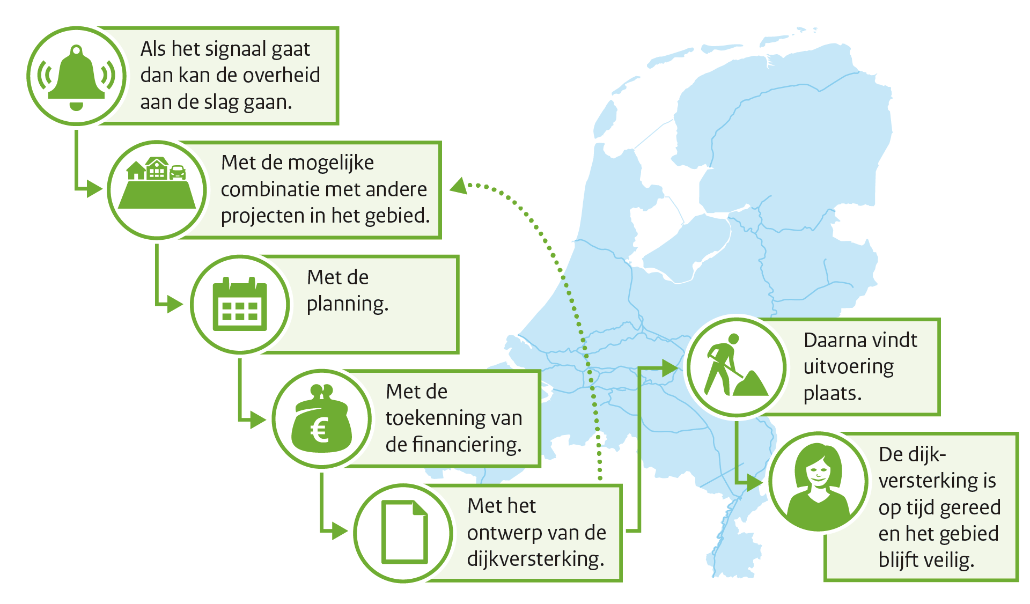
Actie - introductie
Notes:
Een circulaire economie is een economisch systeem dat de herbruikbaarheid van producten en grondstoffen en het behoud van natuurlijke hulpbronnen als uitgangspunt neemt en waardecreatie in iedere schakel van het systeem nastreeft.

Slide 12
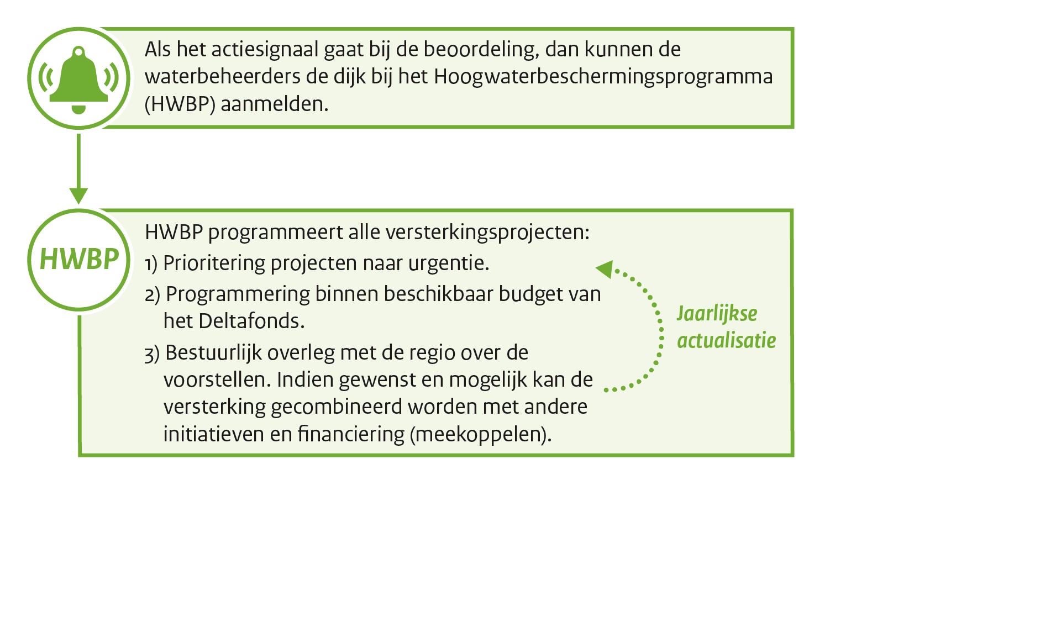
Actie - verdieping
Notes:
Een circulaire economie is een economisch systeem dat de herbruikbaarheid van producten en grondstoffen en het behoud van natuurlijke hulpbronnen als uitgangspunt neemt en waardecreatie in iedere schakel van het systeem nastreeft.

Slide 13

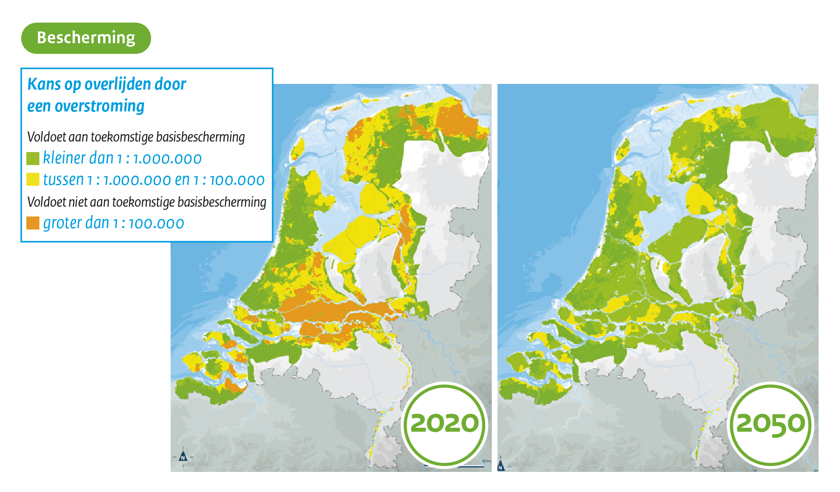
Resultaat - introductie
Notes:
Een circulaire economie is een economisch systeem dat de herbruikbaarheid van producten en grondstoffen en het behoud van natuurlijke hulpbronnen als uitgangspunt neemt en waardecreatie in iedere schakel van het systeem nastreeft.

Slide 14
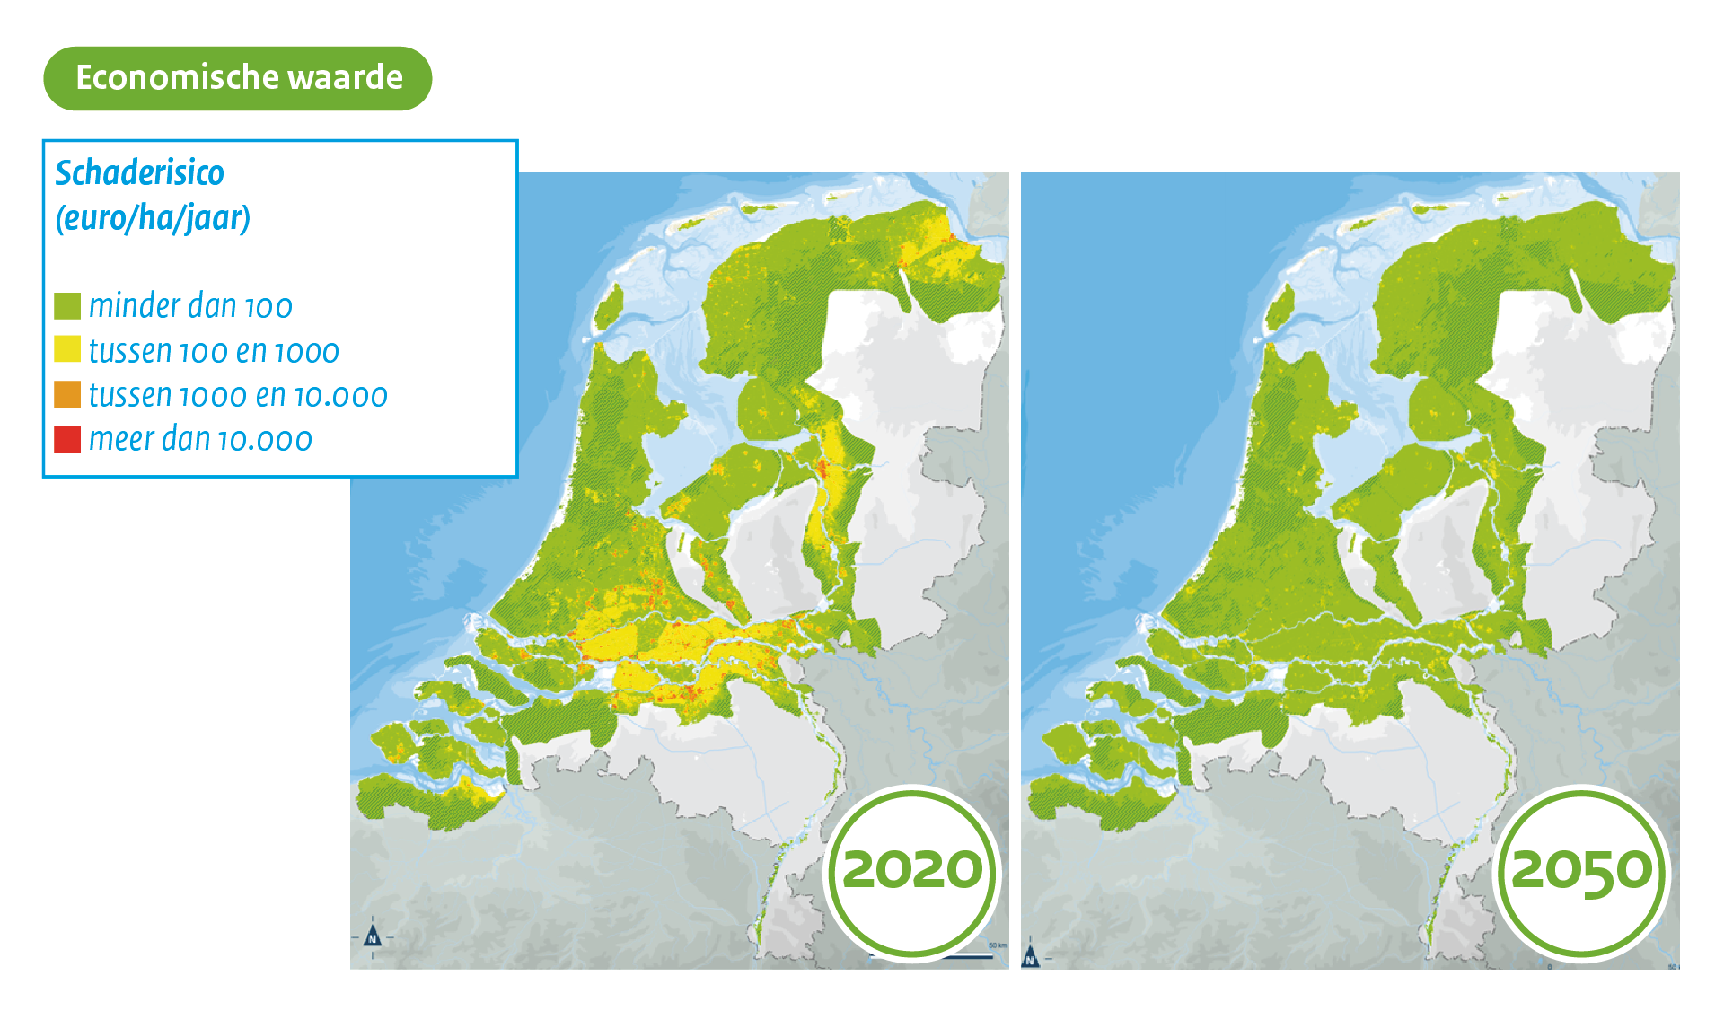
Resultaat - verdieping
Notes:
Een circulaire economie is een economisch systeem dat de herbruikbaarheid van producten en grondstoffen en het behoud van natuurlijke hulpbronnen als uitgangspunt neemt en waardecreatie in iedere schakel van het systeem nastreeft.

